Slide 1
과목_학년학기_단원 | suhi_p_0301_04
차시명 | 02 (몇십)×(몇)을 알아볼까요
파일명 | suhi_p_0301_04_0002
검토 | 담당
수학팀 | 김윤희
문서 HISTORY
번호 | 버전 | 문서 작성일 | 내용 비고 | 작성자 (내선번호) | 검토자
1 | V 1.0 | 2022.01.29 | 문서 발생 | 유청훈
2 | V 1.0 | 2022.02.15 | 1차 검수 |  | 김윤희
3 | V 2.0 | 2022.02.17 | 수정 |  | 오승태
4 | V 2.0 | 2022.02.17 | 2차 검수 |  | 김예림
5
6
7
8
9
10
11

Slide 2
학습 단계 | 파일명 | 페이지 정보 | 프레임 수 | 자료 형태 (동영상, 애니메이션, 노래)
 | suhi_p_0301_04_0002.html | 수학 익힘 50~51쪽 | 1 | Html5
총 프레임 수 |  |  | 1

Slide 3

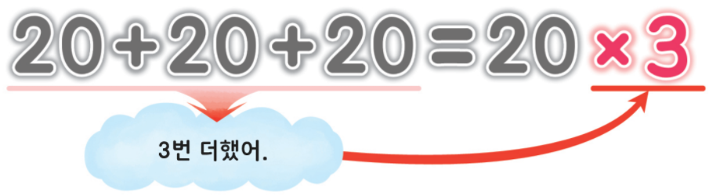
3-1
4. 곱셈
suhi_p_0301_04_0002
02 (몇십)×(몇)을 알아볼까요
Θ Description & Function
(몇십)×(몇)을 알아볼까요 │ 50~51쪽
개념 정리
1
2
3
4
5
6
3번 더했어.
완료
삽화 파일명 | bg.png (텍스트 지우고 새로 써 주세요.) 수학(박) 3-1 지도서\app\resource\contents_sub\lesson04\ops\ms_lesson04\images\ms_31_4_01_01_01

Slide 4


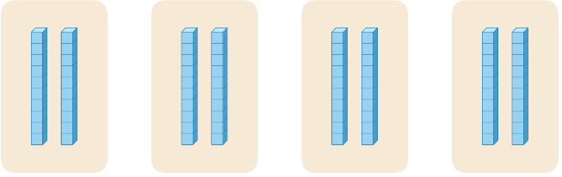




3-1
4. 곱셈
suhi_p_0301_04_0002
02 (몇십)×(몇)을 알아볼까요
Θ Description & Function
(몇십)×(몇)을 알아볼까요 │ 50~51쪽
3
4
5
6
풀 팝업창(다음 슬라이드)
답 칸 클릭하면 답 나타남. 정답 확인 버튼은 정답 가리기로 토글 됨.
개념 정리
1
2
수 모형을 보고 안에 알맞은 수를 써넣으세요.
2
십 모형을 개씩 4번 놓았습니다.
4
80
완료
십 모형의 개수는 2× = (개)이므로 을
나타냅니다.
8
20× =
4
80
#1
#2
삽화 파일명 | bg.svg 수학(박) 3-1 지도서\app\resource\contents_sub\lesson04\ops\ms_lesson04\images\ms_31_4_01_02_01

Slide 5


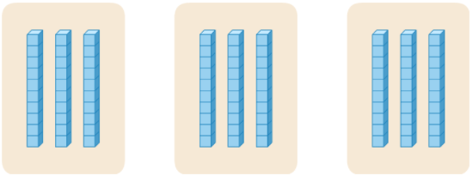

3-1
4. 곱셈
suhi_p_0301_04_0002
02 (몇십)×(몇)을 알아볼까요
Θ Description & Function
<쌍둥이 문제 버튼 클릭 시 나타나는 화면>
깜짝 문제 약물 사용하여 텍스트 변경
소발문 블릿 추가
활동지 다운로드 버튼. 다운로드 되는 파일은 (3-1-4)수학익힘쌍둥이_02차시.hwp
답 칸 클릭하면 답 나타남. 정답 확인 버튼은 정답 가리기로 토글 됨.
수 모형을 보고 안에 알맞을 수를 써넣으세요.
3
십 모형을 개씩 3번 놓았습니다.
3
90
완료
십 모형의 개수는 3× = (개)이므로 을
나타냅니다.
9
30× =
3
90
#3
#4
삽화 파일명 | bg_pop01.png 수학(박) 3-1 지도서\app\resource\contents_sub\lesson04\ops\ms_lesson04\images\ms_31_4_01_02_01

Slide 6

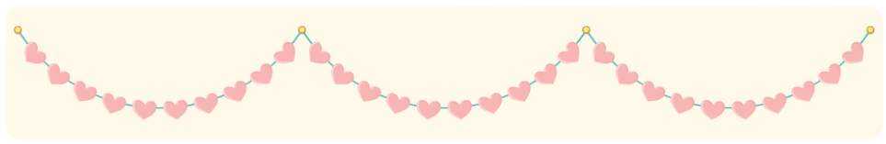

3-1
4. 곱셈
suhi_p_0301_04_0002
02 (몇십)×(몇)을 알아볼까요
Θ Description & Function
(몇십)×(몇)을 알아볼까요 │ 50~51쪽
3
4
5
6
풀 팝업창(다음 슬라이드)
풀이 확인 팝업창
답 칸 클릭하면 답 나타남. 정답 확인 버튼은 정답 가리기로 토글 됨.
개념 정리
1
2
하트 모양의 종이 장식이 한 줄에 10개씩 3줄 있습니다. 안에 알맞은 수를 써넣으세요.
10
×
3
=
30
완료
#1
#3
#2
삽화 파일명 | bg.png 수학(박) 3-1 지도서\app\resource\contents_sub\lesson04\ops\ms_lesson04\images\ms_31_4_01_03_01

Slide 7
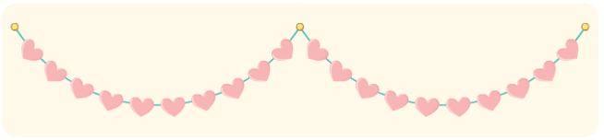
3-1
4. 곱셈
suhi_p_0301_04_0002
02 (몇십)×(몇)을 알아볼까요
Θ Description & Function
<쌍둥이 문제 버튼 클릭 시 나타나는 화면>
활동지 다운로드 버튼. 다운로드 되는 파일은 (3-1-4)수학익힘쌍둥이_02차시.hwp
4. 답 칸 클릭하면 답 나타남. 정답 확인 버튼은 정답 가리기로 토글 됨.
하트 모양의 종이 장식이 한 줄에 10개씩 2줄 있습니다. 안에 알맞은 수를 써넣으세요.
10
×
2
=
20
완료
#1
#2
삽화 파일명 | bg_popup_more.png 수학(박) 3-1 지도서\app\resource\contents_sub\lesson04\ops\ms_lesson04\images\ms_31_4_01_03_01

Slide 8

3-1
4. 곱셈
suhi_p_0301_04_0002
02 (몇십)×(몇)을 알아볼까요
Θ Description & Function
(몇십)×(몇)을 알아볼까요 │ 50~51쪽
3
4
5
6
< 풀이 확인 클릭 시 나타나는 화면>
개념 정리
1
2
하트 모양의 종이 장식이 한 줄에 10개씩 3줄 있습니다. 안에 알맞은 수를 써넣으세요.
풀이
10
×
3
=
30
완료
10개씩 3줄이므로 10×3으로 구할 수 있습니다.
10×3=30

Slide 9


3-1
4. 곱셈
suhi_p_0301_04_0002
02 (몇십)×(몇)을 알아볼까요
Θ Description & Function
(몇십)×(몇)을 알아볼까요 │ 50~51쪽
3
4
5
6
풀 팝업창(다음 슬라이드)
풀이 확인 팝업창
답 칸 클릭하면 답 나타남. 정답 확인 버튼은 정답 가리기로 토글 됨.
개념 정리
1
2
계산해 보세요.
10 × 6 =
30 × 2 =
10 × 7 =
60
60
70
완료
#1
#2
#3

Slide 10
3-1
4. 곱셈
suhi_p_0301_04_0002
02 (몇십)×(몇)을 알아볼까요
Θ Description & Function
<쌍둥이 문제 버튼 클릭 시 나타나는 화면>
활동지 다운로드 버튼. 다운로드 되는 파일은 (3-1-4)수학익힘쌍둥이_02차시.hwp
답 칸 클릭하면 답 나타남. 정답 확인 버튼은 정답 가리기로 토글 됨.
계산해 보세요.
10 × 4 =
20 × 3 =
10 × 6 =
40
60
60
완료
#1
#2

Slide 11
3-1
4. 곱셈
suhi_p_0301_04_0002
02 (몇십)×(몇)을 알아볼까요
Θ Description & Function
(몇십)×(몇)을 알아볼까요 │ 50~51쪽
3
4
5
6
< 풀이 확인 클릭 시 나타나는 화면>
개념 정리
1
2
계산해 보세요.
10 × 6 =
30 × 2 =
10 × 7 =
60
60
70
풀이
완료
10×6=60, 30×2=60, 10×7=70

Slide 12


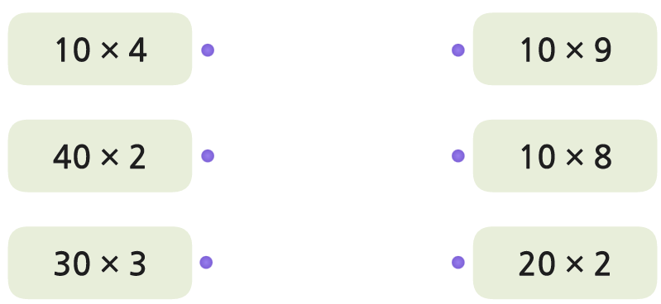
3-1
4. 곱셈
suhi_p_0301_04_0002
02 (몇십)×(몇)을 알아볼까요
Θ Description & Function
(몇십)×(몇)을 알아볼까요 │ 50~51쪽
3
4
5
6
1. 지시문 추가.
볼드 → 드래그, 연결
2. 프로토 내 선잇기 기능 사용
http://cdata.tsherpa.co.kr/tsherpa/MultiMedia/Flash/2020/curri/index.html?flashxmlnum=soboro2&classa=A8-C1-62-KK-KA-02-03-04-0-0-0-0&classno=AA_SAMPLE/nproto_sample/DA/nproto_suh_518.html
3. 풀 팝업창(다음 슬라이드)
4. 풀이 확인 팝업창(#3 풀 팝업창 다음 슬라이드)
5. 답 칸 클릭하면 답 나타남. 정답 확인 버튼은 정답 가리기로 토글 됨.
개념 정리
1
2
계산 결과가 같은 것끼리 이어 보세요.
#1
점을 드래그하여 옳은 답과 연결하세요.
#2
10×9
10×4
40×2
10×8
완료
30×3
20×2
#3
#4
#5

Slide 13
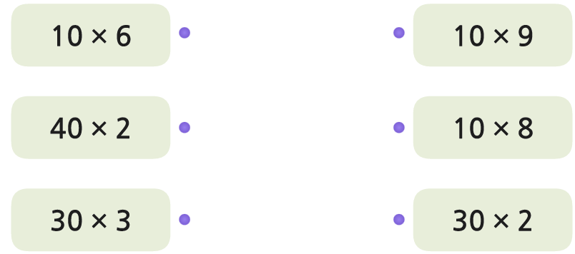
3-1
4. 곱셈
suhi_p_0301_04_0002
02 (몇십)×(몇)을 알아볼까요
Θ Description & Function
<쌍둥이 문제 버튼 클릭 시 나타나는 화면>.
1. 지시문 추가.
볼드 → 드래그, 연결
2. 프로토 내 선잇기 기능 사용
http://cdata.tsherpa.co.kr/tsherpa/MultiMedia/Flash/2020/curri/index.html?flashxmlnum=soboro2&classa=A8-C1-62-KK-KA-02-03-04-0-0-0-0&classno=AA_SAMPLE/nproto_sample/DA/nproto_suh_518.html
3. 활동지 다운로드 버튼. 다운로드 되는 파일은 (3-1-4)수학익힘쌍둥이_02차시.hwp
4. 답 칸 클릭하면 답 나타남. 정답 확인 버튼은 정답 가리기로 토글 됨.
계산 결과가 같은 것끼리 이어 보세요.
#1
점을 드래그하여 옳은 답과 연결하세요.
#2
10×6
10×9
40×2
10×8
완료
30×3
30×2
#3
#4

Slide 14
3-1
4. 곱셈
suhi_p_0301_04_0002
02 (몇십)×(몇)을 알아볼까요
Θ Description & Function
(몇십)×(몇)을 알아볼까요 │ 50~51쪽
3
4
5
6
< 풀이 확인 클릭 시 나타나는 화면>
개념 정리
1
2
계산 결과가 같은 것끼리 이어 보세요.
점을 드래그하여 옳은 답과 연결하세요.
10×4
10×9
40×2
10×8
풀이
완료
10×4=40, 40×2=80, 30×3=90
10×9=90, 10×8=80, 20×2=40
30×3
20×2

Slide 15


3-1
4. 곱셈
suhi_p_0301_04_0002
02 (몇십)×(몇)을 알아볼까요
Θ Description & Function
(몇십)×(몇)을 알아볼까요 │ 50~51쪽
3
4
5
6
중요 표시 약물 추가
풀 팝업창(다음 슬라이드)
풀이 확인 팝업창(#2 풀 팝업창 다음 슬라이드)
답 칸 클릭하면 답 나타남. 정답 확인 버튼은 정답 가리기로 토글 됨.
개념 정리
1
2
소연이네 학교 3학년은 한 반에 20명씩 3개 반이 있습니다. 소연이네 학교 3학년 학생은 모두 몇 명일까요?
#1
60
명
완료
#2
#3
#4

Slide 16



3-1
4. 곱셈
suhi_p_0301_04_0002
02 (몇십)×(몇)을 알아볼까요
Θ Description & Function
<쌍둥이 문제 버튼 클릭 시 나타나는 화면>
예 약물 추가
활동지 다운로드 버튼. 다운로드 되는 파일은 (3-1-4)수학익힘쌍둥이_02차시.hwp
답 칸 클릭하면 답 나타남. 정답 확인 버튼은 정답 가리기로 토글 됨.
기린의 수명은 치타의 2배입니다. 이처럼 동물의 수명이 다른 동물의 2배가 되는 경우를 찾아보고, 어떻게 찾았는지 설명해 보세요.
동물 | 치타 | 진돗개 | 아프리카 코끼리 | 기린 | 흰곰
수명 | 12 | 13 | 72 | 24 | 36
흰곰과 아프리카 코끼리
완료
#1
흰곰의 수명 36에 2를 곱하면 36×2=72이므로 아프리카 코끼리의 수명은 흰 곰의 2배입니다.
설명
#2
#3

Slide 17
3-1
4. 곱셈
suhi_p_0301_04_0002
02 (몇십)×(몇)을 알아볼까요
Θ Description & Function
(몇십)×(몇)을 알아볼까요 │ 50~51쪽
3
4
5
6
< 풀이 확인 클릭 시 나타나는 화면>
개념 정리
1
2
소연이네 학교 3학년은 한 반에 20명씩 3개 반이 있습니다. 소연이네 학교 3학년 학생은 모두 몇 명일까요?
60
명
풀이
완료
20×3=60(명)

Slide 18

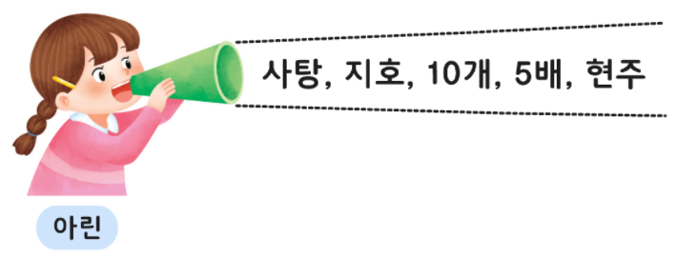
3-1
4. 곱셈
suhi_p_0301_04_0002
02 (몇십)×(몇)을 알아볼까요
Θ Description & Function
(몇십)×(몇)을 알아볼까요 │ 50~51쪽
3
4
5
6
중요 표시 약물 추가
예 약물 추가
풀 팝업창(다음 슬라이드)
풀이 확인 팝업창(#3 풀 팝업창 다음 슬라이드)
답 칸 클릭하면 답 나타남. 정답 확인 버튼은 정답 가리기로 토글 됨.
개념 정리
1
2
아린이가 말하는 것을 모두 사용하여 (몇십)×(몇)으로 해결할 수 있는 문제를 만들고 답을 구해 보세요.
#1
사탕, 지호, 10개, 5배, 현주
아린
#2
문제
지호는 사탕을 10개 가지고 있습니다. 현주가 가지고 있는 사탕은 지호의 5배라면 현주가 가지고 있는 사탕은 몇 개일까요?
완료
50개
#3
#4
#5
삽화 파일명 | bg.png 수학(박) 3-1 지도서\app\resource\contents_sub\lesson04\ops\ms_lesson04\images\ms_31_4_01_07_01

Slide 19
3-1
4. 곱셈
suhi_p_0301_04_0002
02 (몇십)×(몇)을 알아볼까요
Θ Description & Function
<쌍둥이 문제 버튼 클릭 시 나타나는 화면>
1. 예 약물 추가
2. 활동지 다운로드 버튼. 다운로드 되는 파일은 (3-1-4)수학익힘쌍둥이_02차시.hwp
3. 답 칸 클릭하면 답 나타남. 정답 확인 버튼은 정답 가리기로 토글 됨.
주어진 것을 모두 사용하여 (몇십)×(몇)으로 해결할 수 있는 문제를 만들고 답을 구해 보세요.
사탕 미연 10개 3배 태인
#1
문제
미연이는 사탕을 10개 가지고 있습니다. 태인이가 가지고 있는 사탕은 미연이의 3배라면 태인이가 가지고 있는 사탕은 모두 몇 개일까요?
완료
30개
#2
#3

Slide 20

3-1
4. 곱셈
suhi_p_0301_04_0002
02 (몇십)×(몇)을 알아볼까요
Θ Description & Function
(몇십)×(몇)을 알아볼까요 │ 50~51쪽
3
4
5
6
< 풀이 확인 클릭 시 나타나는 화면>
개념 정리
1
2
아린이가 말하는 것을 모두 사용하여 (몇십)×(몇)으로 해결할 수 있는 문제를 만들고 답을 구해 보세요.
사탕, 지호, 10개, 5배, 현주
아린
풀이
문제
지호는 사탕을 10개 가지고 있습니다. 현주가 가지고 있는
완료
사탕은 지호의 5배라면 현주가 가지고 있는 사탕은 몇 개일까요?
10×5=50(개)
답
50개

